Slide 1
計算機圖學 Team1 Ch2.Graphics Programming 第二章 圖形程式
B0727426 劉瑞和 B0729001 王奕凱 B0729002 江尊瑋
B0729026 施育銓 B0729028 鄭楷翰 B0729049黃浩恩
B0729059 何亞翰

Slide 2
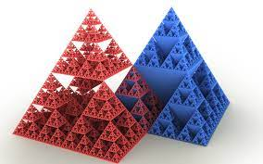
第二章簡介
本單元介紹一系列最基本的API，讓你編寫許多有趣的二維和三維問題且熟悉基本圖形概念。
1. 將二維圖形看作三維圖形的特例。二維圖形程式無須修改就可在三維圖形系統上執行。並開發使用一個簡單但信息豐富的問題：Sierpinski gasket，它展示我們如何僅使用少數圖形函數生成有趣且對許多人來說出乎意料的複雜圖像。
2. 使用OpenGL，但對底層概念的討論足夠廣，可以涵蓋大多數現代系統。

Slide 3
章節目錄
2.1 The Sierpiński Gasket
2.2 Programming Two-Dimensional Applications
2.3 The OpenGL API
2.4 Primitives and Attributes
2.5 Color
2.6 Viewing
2.7 Control Functions
2.8 The Gasket Program
2.9 Polygons and Recursion
2.10 The Three-Dimensional Gasket
2.11 Plotting Implicit Functions

Slide 4

章節簡述

Slide 5
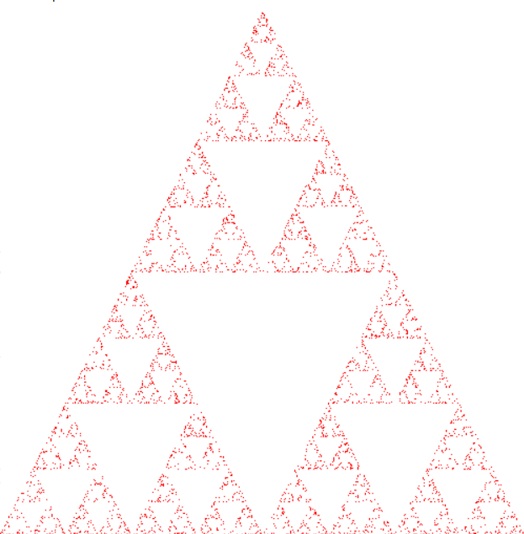
The Sierpiński Gasket
又稱Sierpiński triangle有時候spelled Sierpiński 或 Sierpiński sieve
取一個實心三角形，沿三邊中點連線，將它分成四個小三角形，去掉中間那個小三角形，遞迴運作。
我們使用了一個範例問題，即繪製Sierpiński Gasket—一個有趣的形狀，有著悠久的歷史，並且在fractal geometry領域中很受關注。

Slide 6

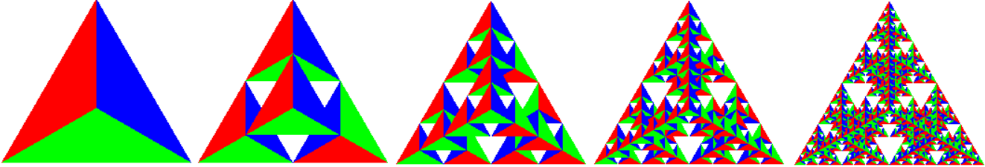
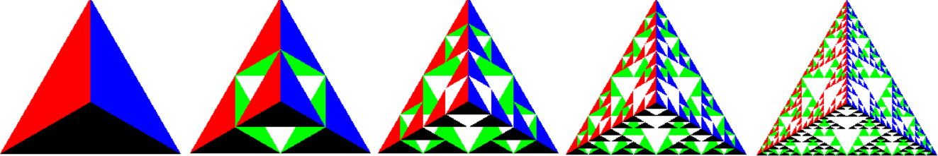

Slide 7
Programming Two-Dimensional Applications
更大三維空間適用於更簡單的二維空間
將三維世界z=0中的點生成p=(x,y,0)或二維空間的p=(x,y)
OpenGL允許我們使用p=(x,y,z)或列矩陣
我們在OpenGL中以稍微不同方式使用術語vertex和point。Vertex室空間中一個位置；我們在計算機圖形學中使用二維、三維和四維空間。
最簡單的geometric primitives是point在空間，由單個vetex指定。

Slide 8

The OpenGL API (1)
OpenGL結構類似於大多數現代API架構，包括Java3D和DirectX
一個好的API可能包含上百個函數，因此將他們分為七大組:
(1)Primitive functions:定義系統可以顯示的低層物件或atomic entities。(ch1.2)
(2)Attribute functions:允許我們執行從選擇顯示線段的顏色到選擇填充多邊形內部的圖案操作。(ch2)
(3)Viewing functions:允許我們指定各種視圖，儘管API在選擇試圖時提供的靈活性程度不同。(ch5)

Slide 9
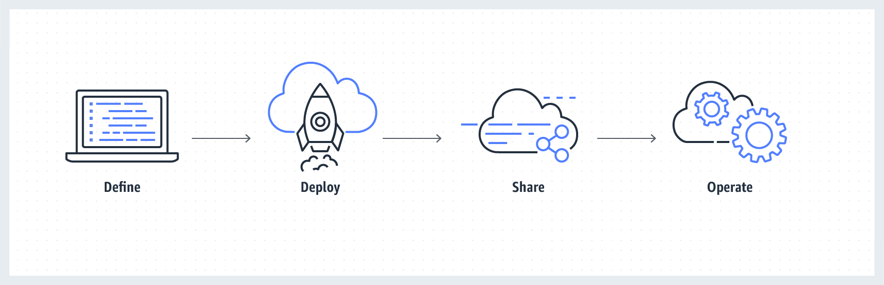
(4)Transformation functions:允許進行物件的變換，例如旋轉等。(ch4)
(5)Input functions:對於交互函數API必須提供一組輸入函數，以允許我們處理表徵現代圖形系統的各種輸入形式。(ch3)
(6)Control functions:使我們能夠與窗口系統通性、初始化程式並處理任何錯誤。(ch1.2)
(7)Query functions:通過一組查詢函數提供特定的操作資訊。

Slide 10
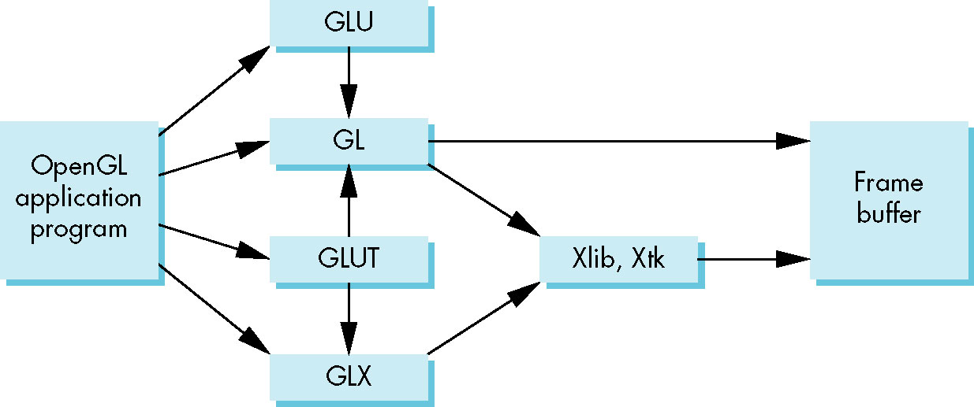
The OpenGL API (2)
The OpenGL Interface
大部分的應用將被設計為直接通過三個函式庫存取OpenGL:
(1)函式在主要GL(或OpenGL in windows)函式庫的函式名以字母gl開頭。
(2)OpenGL Utility Library(GLU):這個函式庫僅使用GL函式，但包含用於創建一般物件和簡化Viewing的程式碼(用字母glu)。
(3)OpenGL Utility Toolkit(GLUT):為了與窗口系統交互並從外部設備獲取輸入到我們的程式中，提供了在任何現代窗口系統中都應具備的最小功能(用字母glut)

Slide 11
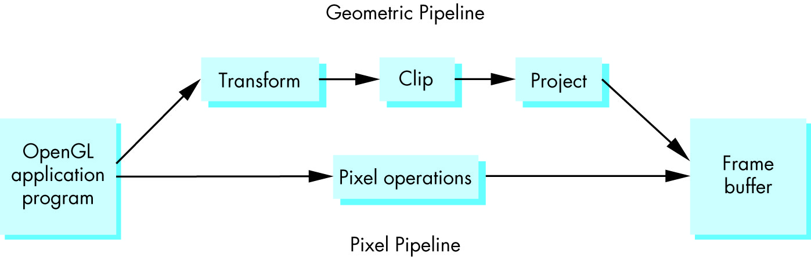
Primitives and Attributes (1)
OpenGL提供兩類primitives:
(1)Geometric primitives:特定在問題域中，包括點、線、多邊形、曲線和曲面。這些primitives通過geometric pipeline(如下圖)，存在2或3維空間，可以通過旋轉等操作對其進行操作。
(2)Image or raster primitives:例如像素陣列，缺乏幾何屬性，不能像geometric primitives在空間中進行操作。

Slide 12
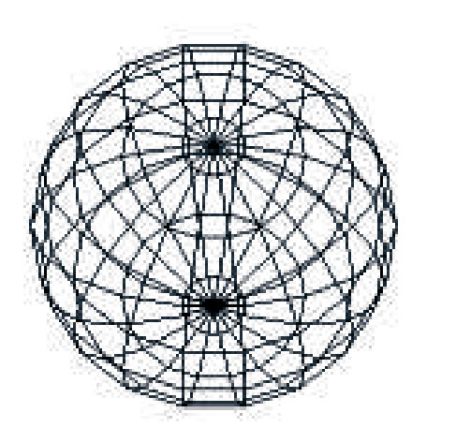
Primitives and Attributes (2)
近似球體
扇形和條帶使我們能夠簡單地近似許多曲面。
考慮一個單位球體，我們可以用以下三個方程式來描述它。(我們可用四邊形或兩個三角扇型來表示)
x(θ,φ)=sinθcosφ
y(θ,φ)=cosθcosφ
z(θ,φ)=sinφ

Slide 13
Primitives and Attributes (3)
Text有兩種形式
Stroke text:構造與其他幾何物件一樣。(可以向任何其他primitives一樣操作和查看)
Raster text:是簡單快捷。自原被定義為位元矩形稱bit blocks。每個block通過單一block中pattern的0和1 bits定義每個字元。Raster character可以通過bit-block-transfer(bitblt)操作快速放入frame buffer，該操作使用單個function call調用移動block的bits，你可以通過replicating或duplications pixels來增加raster characters的大小，這一過程會使較大的字元呈現blocky外觀。
OpenGL沒有text primitives。但是GLUT函式庫提供一些軟體中定義並可移植的預定bitmap和stroke character sets。(GlutBitmapCharacter(GLUT_BITMAP_8_BY_13,c)、GlRasterPos*定義位置)

Slide 14
Primitives and Attributes (4)
在現代圖形系統中，Primitive的類型和該primitive的渲染方式之間存在區別。
Attributes是任何決定幾何圖primitive渲染方式的屬性。
Attributes可能與建模和渲染管道中各個點的primitives相關聯。
在立即模式下，primitives不存儲在系統中，而是在定義後立即通過系統進行渲染。
OpenGL 對即時模式圖形和管道架構的強調非常適用於交互式應用程式，但它們強調的是 OpenGL 和物件導向系統之間的根本區別，物件可以根據需要created和recalled。
每個幾何類型都有一組屬性。

Slide 15
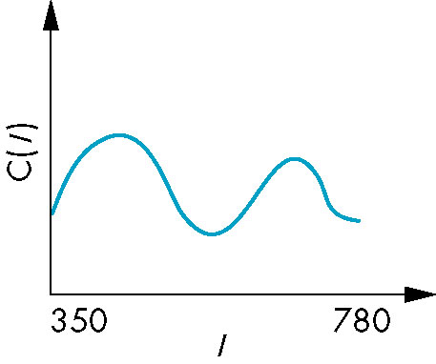
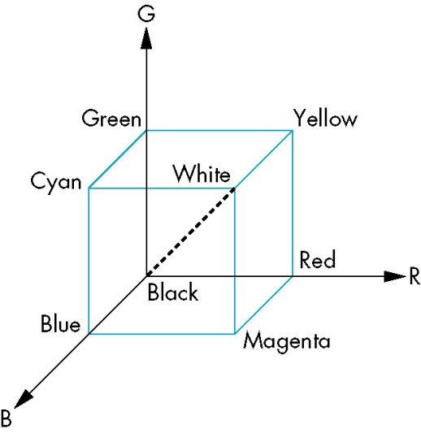
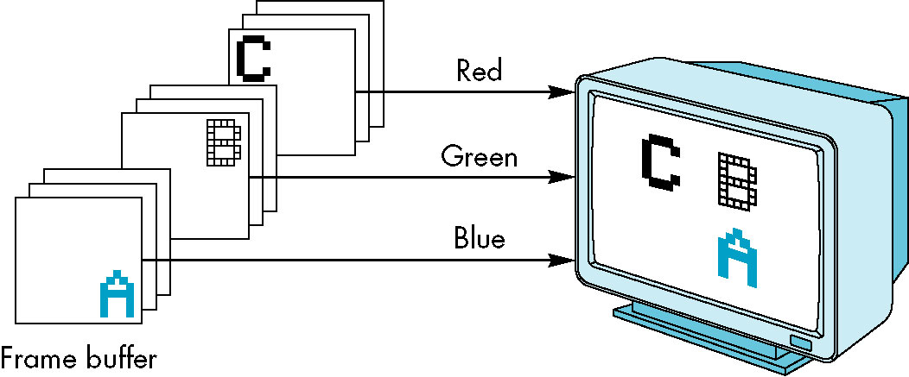
Color(1)
顏色是人類和計算機圖形中最有趣的方面之一。
可見顏色可以由佔據約 350 至 780nm 波長的函數 C(λ) 表徵。 可見光譜中給定波長 λ 的值給出了該波長在顏色中的強度。
這一原則的結果是，原則上，顯示器只需要三種原色產生所需的三個tristimulus值給人類觀察者

Slide 16
Color(2)
我們用24位元存儲在frame buffer中的任何顏色(RGB)，一種自然的技術是使用顏色立方體並將顏色分量指定為0.0和1.0之間的數字，其中1.0表示最大值，例如紅色glColor3f(1.0,0.0,0.0)。
四色(RGBA)系統，第四種顏色(A或alpha)也與RGB值一樣存在幀緩衝區中；它可以用顏色函數的四維版本進行設置。如今啟用混和，那麼OpenGL會將alpha值視為不透明度或透明度值。不透明度值的範圍可以從完全透明(A=0.0)到完全不透明(A=1.0)我們必須在程式中執行的首要任務之一是清除屏幕上的一個區域---一個繪圖窗口---在其中顯示輸出。glClearColor(1.0,1.0,1.0,1.0)(使螢幕上的窗口變為純白色)。

Slide 17
Viewing(1)
我們現在可以將各種圖形信息放入世界中，我們可以描述我們希望這些物件如何顯示，但我們還沒有一種方法來準確指定這些物件中的哪些應該出現在螢幕上。
Synthetic-Camera Model:將三維圖形系統形成圖像之概念化過程的基本模式稱為Synthetic-Camera Mode)。我們需要兩個獨立的實體：一個幾何物件以及物件的觀察者。
Orthographic View:最簡單和OpenGL的默認投影，從數學上講，我們將相機放在離物體無限遠的地方，將得到正交投影，在OpenGL中，參考點(在投影平面中)從原點開始，相機指向負Z方向。
Two-Dimensional Viewing:觀察矩形位於三維觀察體積內的 z = 0 平面內。也就是說矩形內物件成像，外面的物件不顯示。

Slide 18
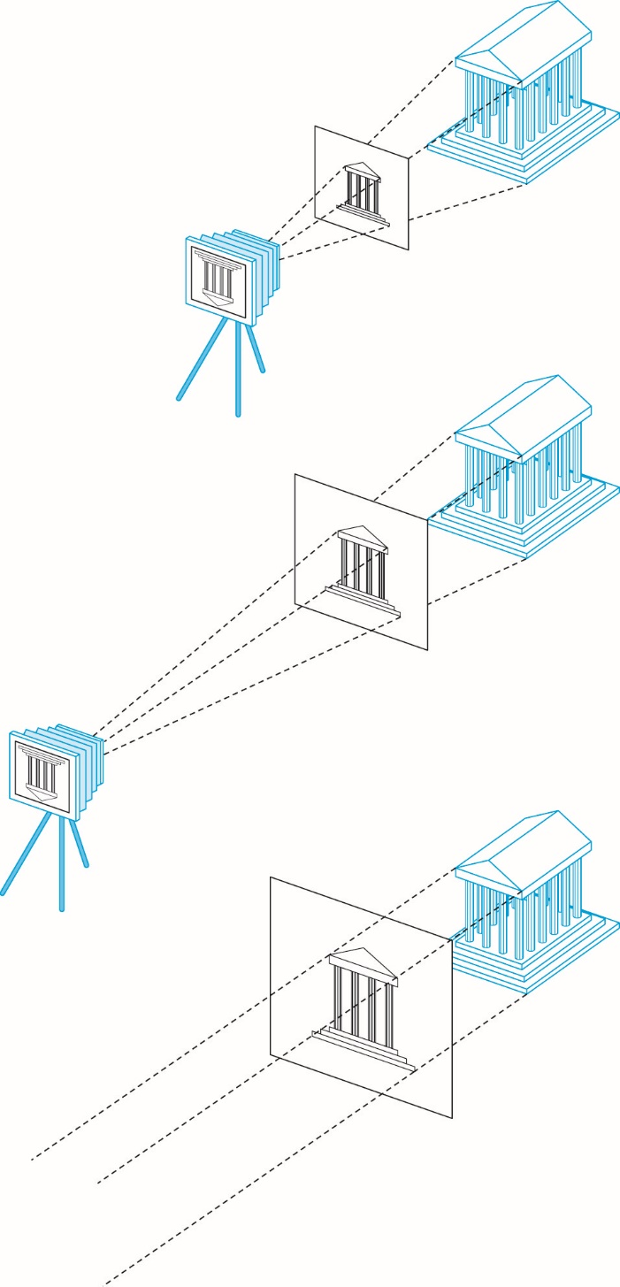
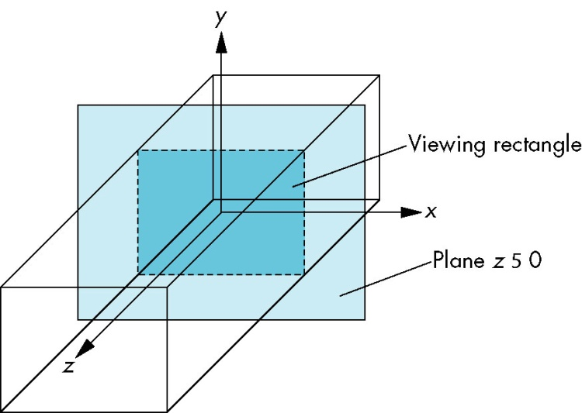
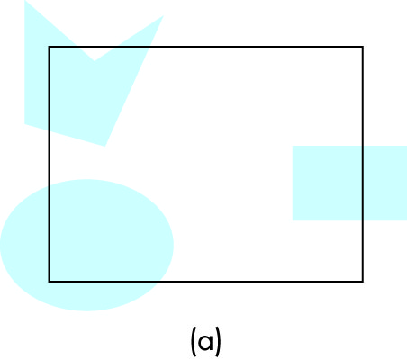
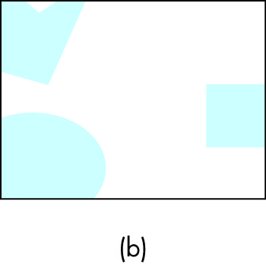

Slide 19
Viewing(2)
Matrix Modes
最重要的兩種矩陣：
模型觀察矩陣：將模型的座標系對應到空間座標系再對應攝影機所看到的座標系
投影矩陣：將攝影機所看到的座標系對應到螢幕呈現出來的2D座標系

Slide 20
Control Function
使我們能夠與窗口系統通性、初始化程式並處理任何錯誤。
Interaction with the Window System:我們使用window或screen window來表示顯示的矩形區域。我們只關心raster顯示。
初始化:glutInit(int *argc, char **argv)需要在任何GLUT函式之前先設置，用來初始化GLUT和cmd的arguments。

Slide 21
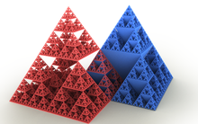
The Gasket Program
使用 main 函數，我們現在可以編寫 myinit 和 display 函數，從而完成生成Sierpiński Gasket的程式。
gasket.c。

Slide 22
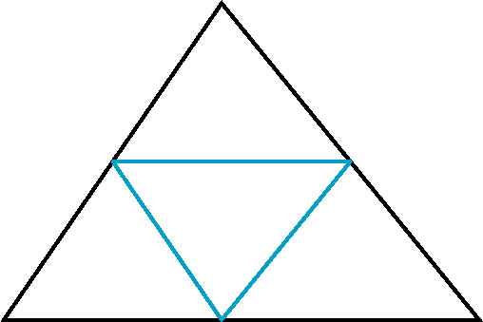
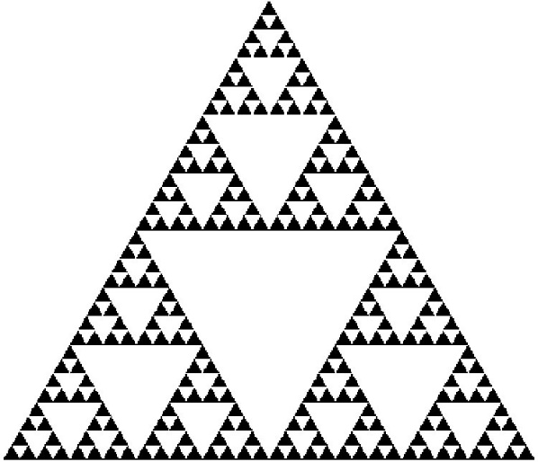
Polygons and recursion
Gasket program輸出相當大的結構。(將原來的三角形分成四個三角形，中間的一個沒有點)
這種結構提出第二種生成Sierpiński Gasket的方法—使用多邊形而不是點並且不需要使用隨機數生成器。
使用多邊形的優點是我們可以填充顯示上實心的區域。
gasket2.c

Slide 23
The three dimensional gasket
我們將二維Sierpiński Gasket轉換為生成三維gasket的程式。
即gasket3.c

Slide 24
主要程式碼

Slide 25
程式說明
(1)先自行定義init函式進行初始化。
(2) glMatrixMode (GL_PROJECTION): 函數會指定哪一個矩陣是目前的矩陣，也就是在要做下一步之前告訴電腦我要對“什麼”進行操作了，參數有3種模式:：GL_PROJECTION 投影, GL_MODELVIEW 模型視圖,GL_TEXTURE 纹理，GL_PROJECTION這個是投影的意思，就是要對投影相關進行操作，也就是把物體投影到一個平面上，就像我們照相一樣，把3維物體投到2維的平面上。這樣，接下來的語句可以是跟透視相關的函數。

Slide 26
(3)glLoadIdentity(); 函式會將目前的矩陣取代為識別矩陣。 在語義上相當於使用下列識別矩陣來呼叫 glLoadMatrix 。
(4)gluOrtho2D (0.0, 300.0, 0.0, 300.0); 函式會定義2D正向投射矩陣，參數為(left,right,top,bottom)。
(5)接下來以下列函式進行繪製
(6) glBegin (GL_LINE_LOOP); 將從 glBegin 和後續 glend函式會分隔基本或類似基本類型群組的頂點。參數GL_LINE_LOOP繪製從第一個頂點到最後一個頂點的已連接線段群組，然後回到第一個頂點。 頂點 n 和 n + 1 定義行 n。 但是，最後一行是由頂點 N 和 1 所定義。 會繪製 N 行。
(7) glVertex2fv(p); 兩個元素的陣列指標。 元素是頂點的 x 和 y 座標。

Slide 27
(8) glFlush ( ); 函式會清空所有這些緩衝區，使所有發出的命令都能以實際轉譯引擎接受的速度快速執行。 雖然這項執行可能不會在任何特定時間內完成，但會在有限的時間內完成。
(9)在main中進行操作
(10) glutDisplayFunc (display); 來設置窗口刷新的消息處理函數，其唯一的參數指定了視窗刷新時會調用的函數，即先前定義的show函式。
(11) glutMainLoop ( ); 進入GLUT事件處理循環。在一個GLUT程式中，這個例程被調用一次 。一旦被調用，這個程式將永遠不會返回 。它將調用必要的任何已註冊的回調。

Slide 28
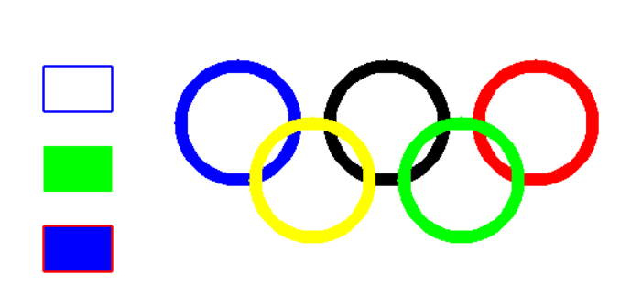
延伸應用程式碼

Slide 29
程式說明
(1) glVertex2i (25, 205); 參數(指定頂點的 x 座標, 指定頂點的 y 座標) 皆為integer，x函數命令會在 glBegin / glEnd配對中用來指定點、線條和多邊形頂點。 當呼叫 glVertex 時，目前的色彩、標準和材質座標會與頂點相關聯。 當僅指定 x 和 y 時， z 的預設值為0.0， w 預設值為1.0。 當指定 x、 y 和 z時， w 預設為1.0。 在 glBegin / glEnd 配對之外叫用 glVertex 會導致未定義的行為。
(2) glEnable (GL_LINE_SMOOTH); 函數會啟用各種OpenGL功能，GL_LINE_SMOOTH若已啟用，請使用正確的篩選繪製行。 如果停用，則繪製別名行，可參考glLineWidth()。

Slide 30
(3) glHint (GL_LINE_SMOOTH, GL_NICEST); 函式會指定實作為特定的提示，參數為(target,mode)。target指出要控制之行為的符號常數，mode表示所需行為的符號常數，GL_LINE_SMOOTH指出反鋸齒線條的取樣品質。 如果套用 _ 較大的篩選函式，提示 GL 最好可能會導致在點陣化期間產生更多圖元片段；GL_NICEST為最正確或最高品質的選項。
(4) glLineWidth; GlLineWidth 函式會指定鋸齒和反鋸齒線條的點陣化寬度。 使用1.0 以外的線條寬度有不同的效果，這取決於是否已啟用行消除鋸齒功能。 藉由呼叫 glEnable 和 glDisable ，並將引數 GL_LINE_SMOOTH，以控制線條消除鋸齒。
(5) glVertex2f(110+25*cos(2*i*pi/10000), 200+25*sin(2*i*pi/10000)); 同glVertex2i，只是參數改為float，在此以迴圈建構出圓形。

Slide 31
其他範例程式
無

Slide 32
注意事項
GlVertex*():其中*可解釋為nt或ntv形式的兩個或三個字元，其中n表示維度(2,3或4)；t表示資料型態，如整數(i)、符點數(f)或雙精度數(d)；和v，如果存在，索引變量是通過指向數組的指標而不是通過參數列表指定的。
#define GLfloat float(header file):在OpenGL，我們常使用基本OpenGL型態，例如GLfloat和Glint而不是C型態，例如float和int。(改變型態而不改變現有的應用程式)
(1)使用者想在二維空間(三維空間)用整數:
glVertex2i(GLint xi,GLint yi)、glVertex3i(GLfloat x, GLfloat y, GLfloat z)
(2)我們使用陣列儲存三維向量資訊:
GLfloat vertex[3],我們可使用glVertex3fv(vertex)

Slide 33
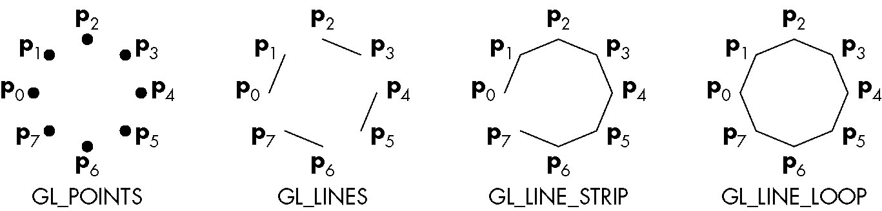
我們希望顯示點或線段，在OpenGL中有一些物件，其類型規範包括以下內容。
Points(GL_POINTS)、Line segments(GL_LINES)、Polylines(GL_LINE_STRIP,GL_LINE_LOOP)
Polygons (GL_POLYGON):edge與我們使用線循環時的情況相同。我們可以使用函數glPolygonMode告訴renderer只生成edge或只生成頂點的點，而不是填充。
Triangles and Quadrilaterals (GL_TRIANGLES,GL_QUADS)
Strips and Fans (GL_TRIANGLE_STRIP,GL_QUAD_STIP,GL_TRIANGLE_FAN)

Slide 34
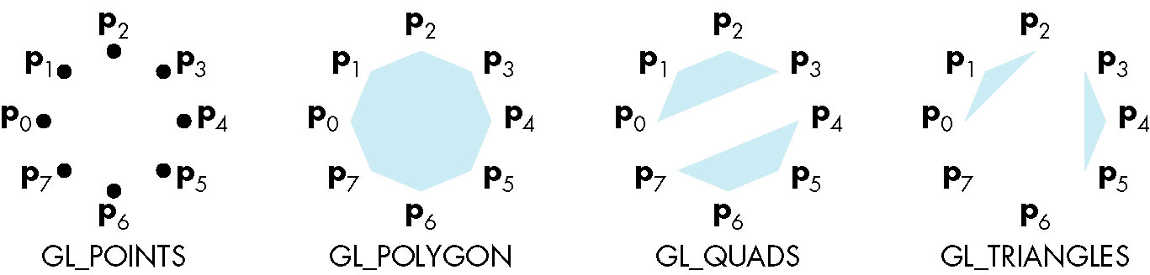
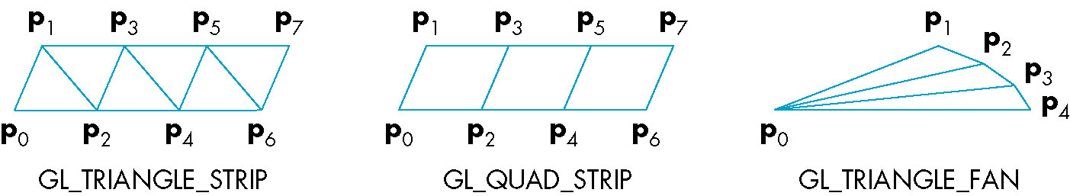

Slide 35
參考資料
Sierpiński triangle https://en.wikipedia.org/wiki/Sierpi%C5%84ski_triangle
Ch06-Graphics Programming(2021) BY Chun-Yuan Lin

